Slide 1
Vở

Slide 2
SGK/29

Slide 3
Hoạt động 1. Tìm hiểu các tình huống không an toàn trong môi trường công nghệ

Slide 4
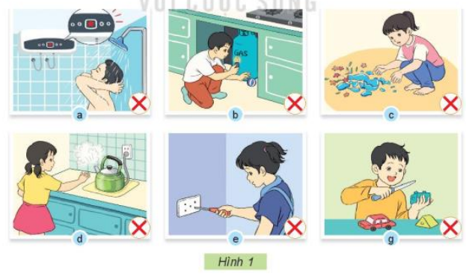
Các nhân vật trong hình có thể gặp nguy hiểm gì?

Slide 5


Slide 6
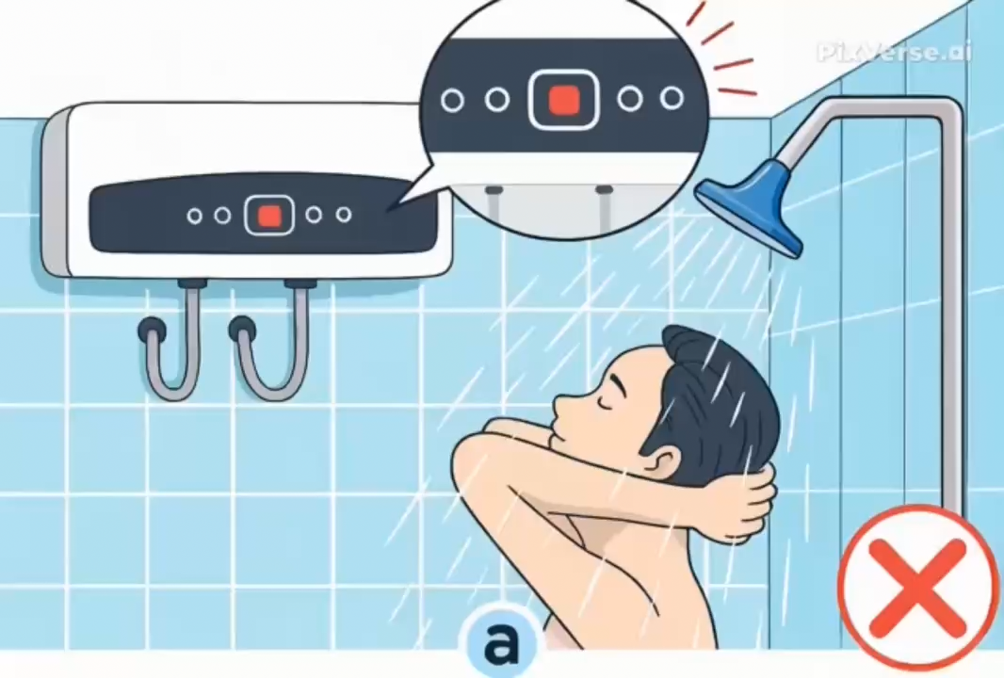

Slide 7
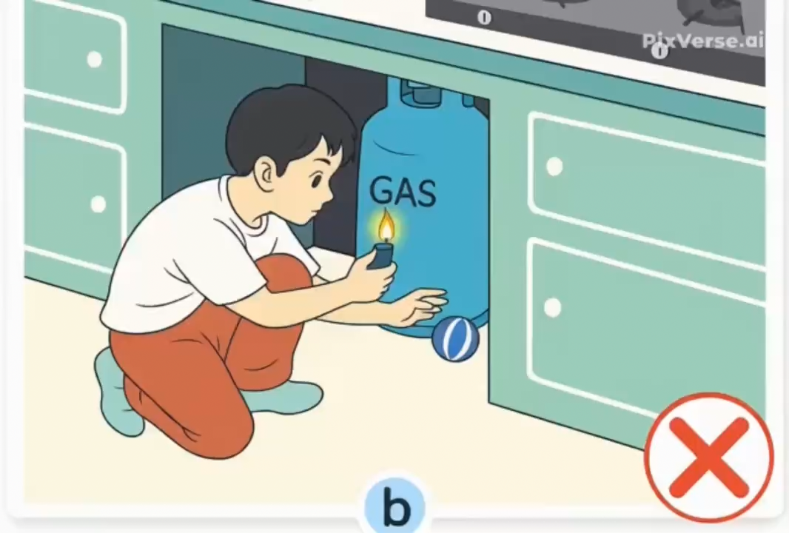

Slide 8
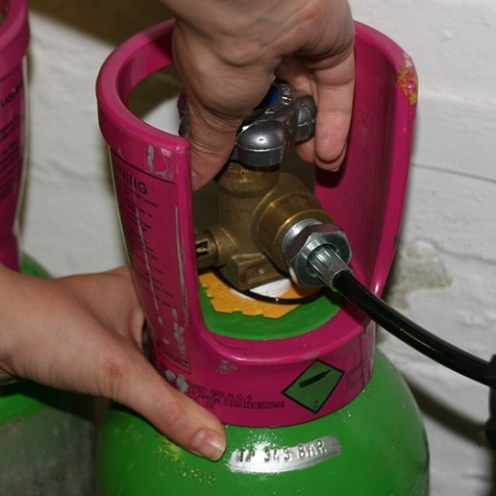
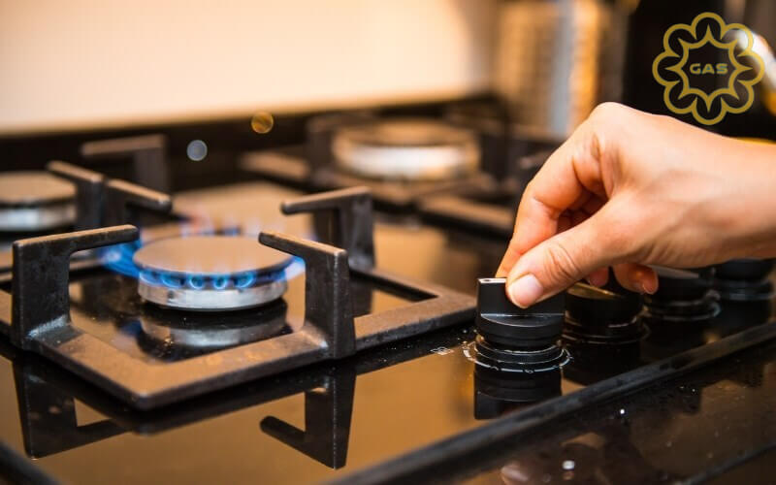
1
2

Slide 9
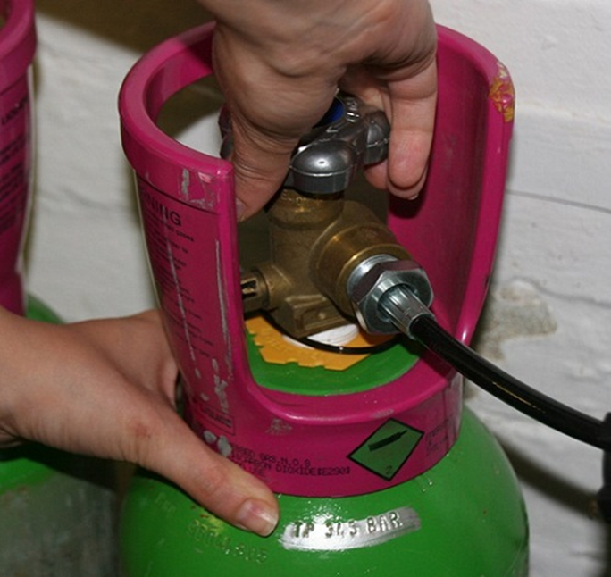


1
2

Slide 10
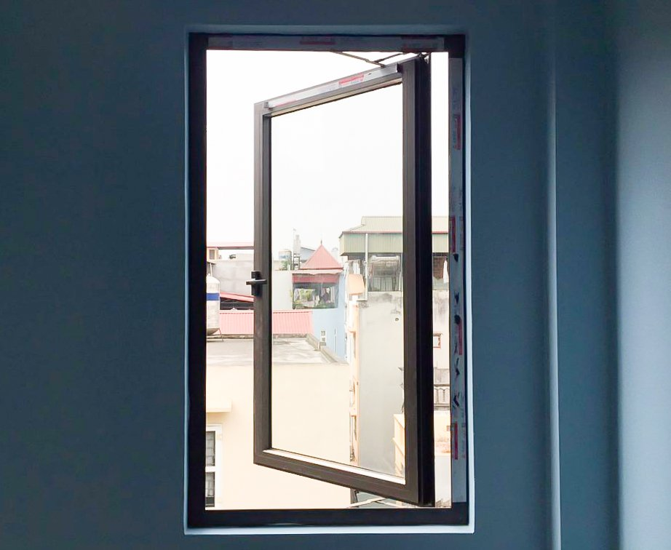
1
2

Slide 11
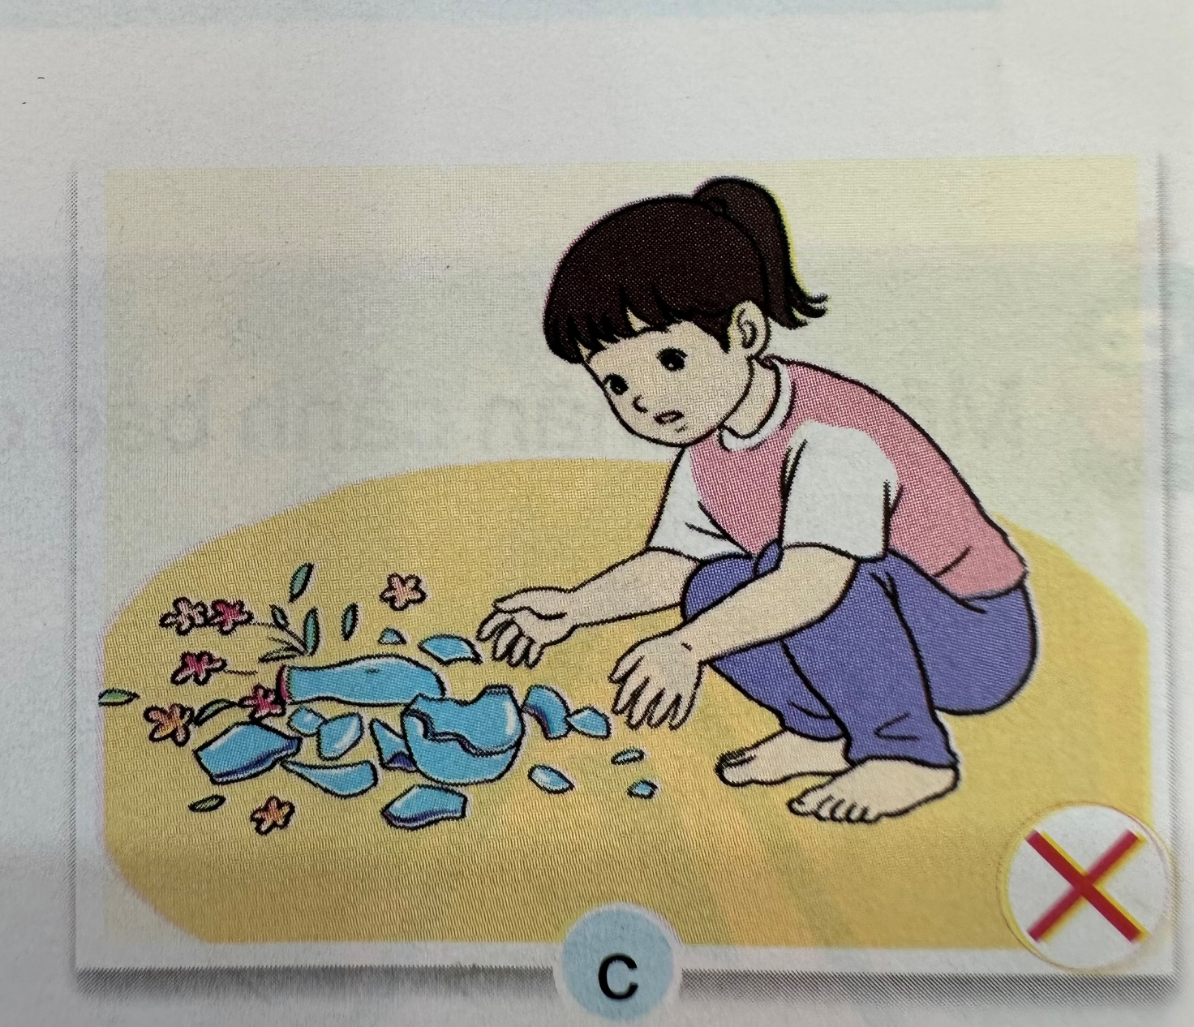

Slide 12
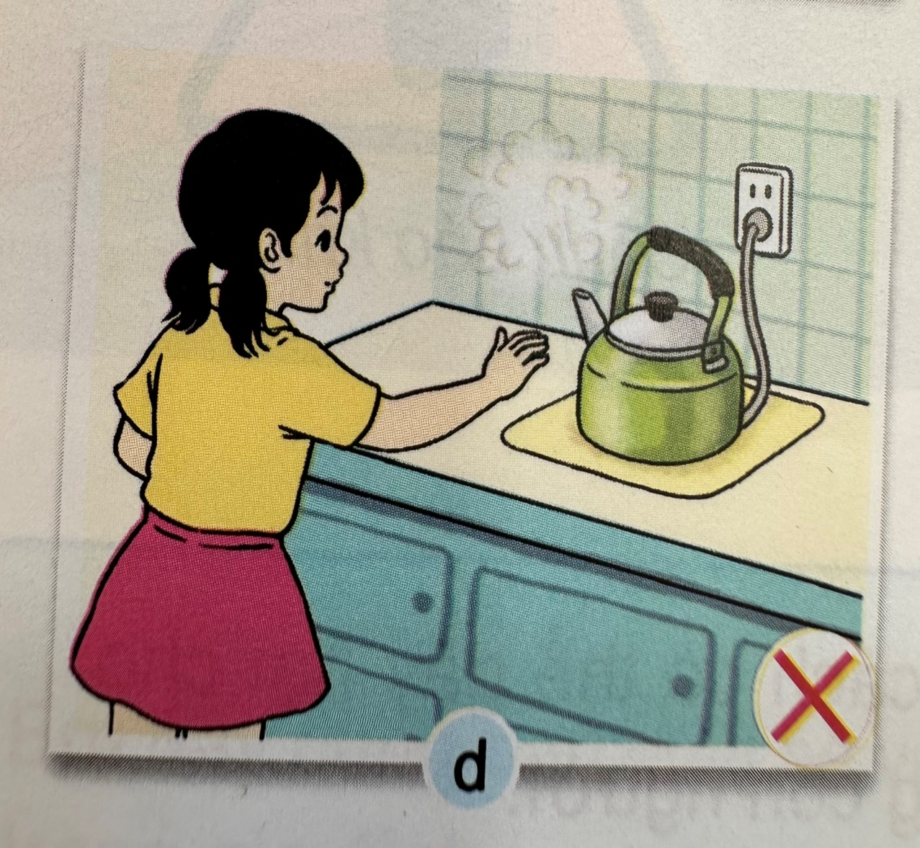

Slide 13
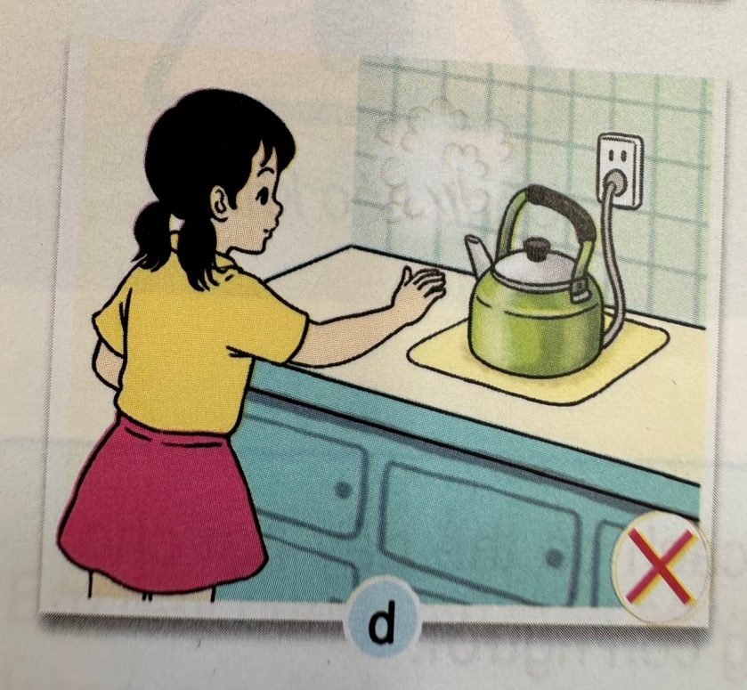
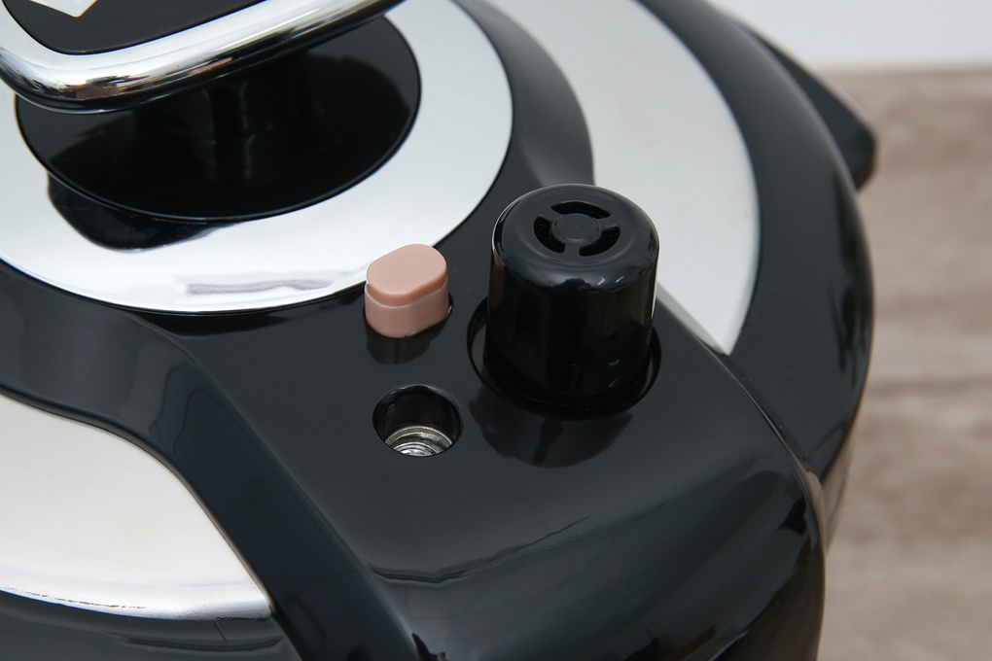
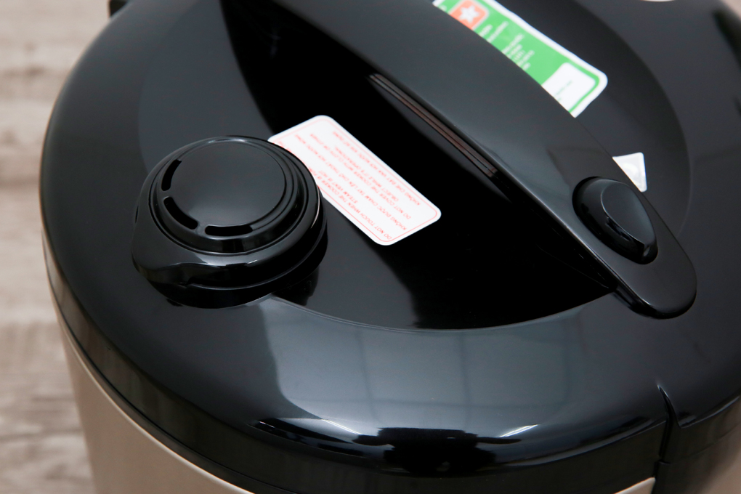

Slide 14
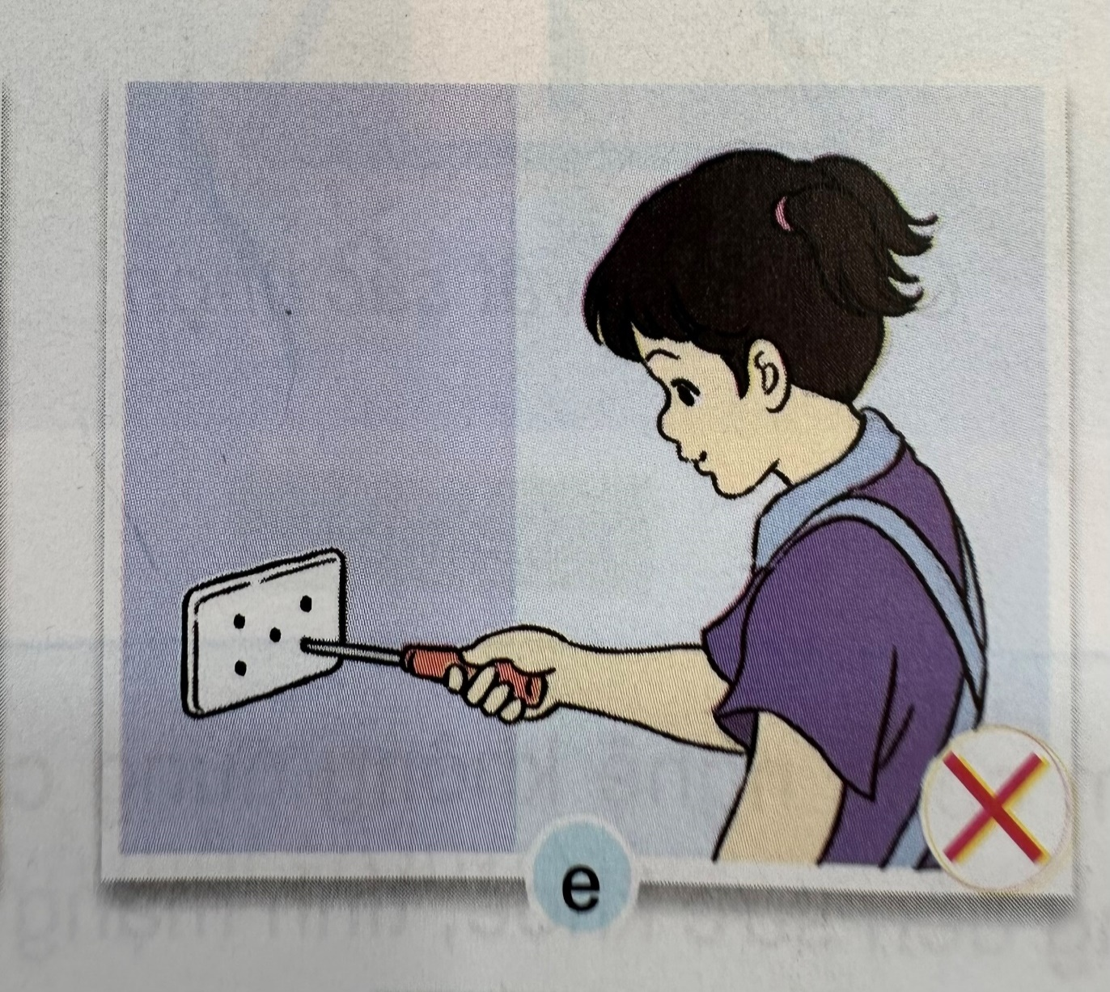

Slide 15
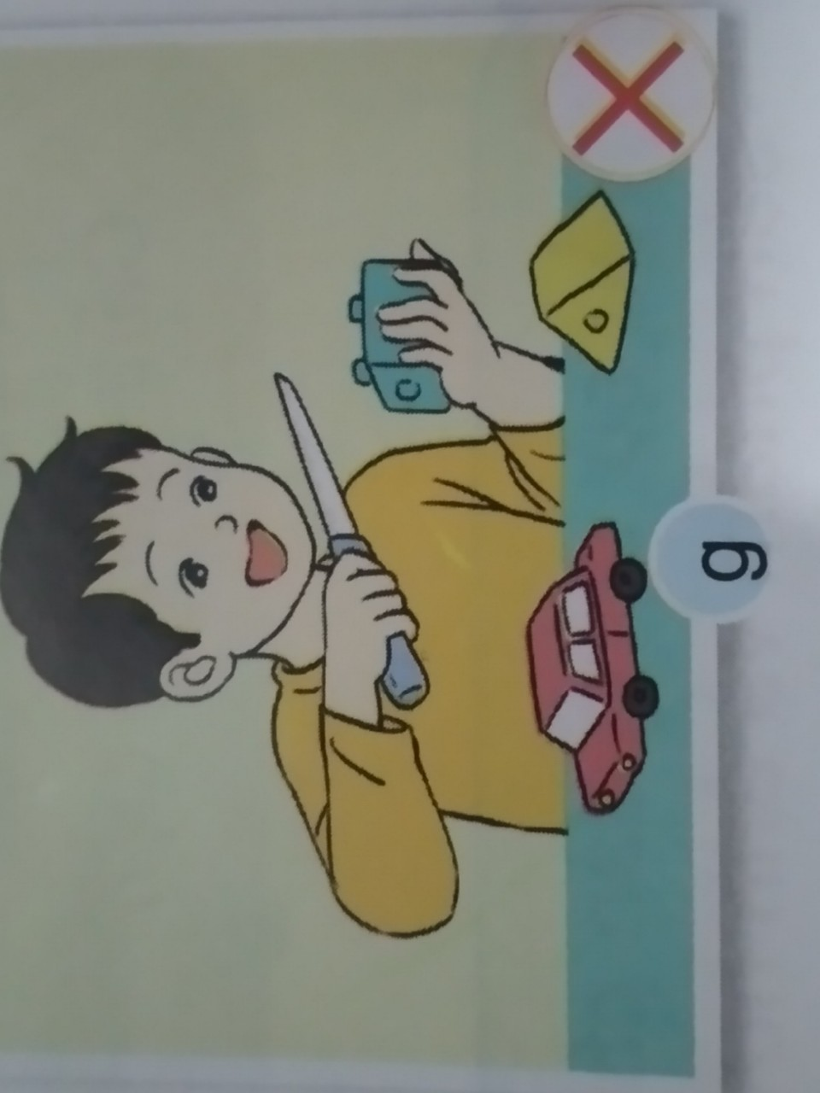

Slide 17
Hoạt động 2. Em hãy lựa chọn và sắp xếp các thẻ tình huống có thể gây bỏng hoặc gây điện giật để hoàn thiện bảng theo mẫu gợi ý dưới đây

Slide 18
Hoạt động 2. Em hãy lựa chọn và sắp xếp các thẻ tình huống có thể gây bỏng hoặc gây điện giật để hoàn thiện bảng theo mẫu gợi ý dưới đây

Slide 19
Để lửa gần bình ga
Với tay lấy phích nước nóng ở trên cao
Để bàn là đang nóng ở gần người
Để tay vào hơi xì trên nắp nồi hầm
Chọc đồ vật vào ổ điện
Chạm vào dây điện bị hở khi đang có điện
Tình huống có thể gây bỏng | Tình huống có thể gây điện giật

Slide 20
Tình huống có thể gây bỏng | Tình huống có thể gây điện giật
Để lửa gần bình ga | Chọc đồ vật vào ổ điện
Với tay lấy phích nước nóng ở trên cao | Chạm vào dây điện bị hở khi đang có điện
Để bàn là đang nóng ở gần người
Để tay vào hơi xì trên nắp nồi hầm

Slide 21
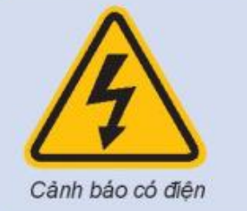



Slide 22
BẢNG

Slide 23
Đường điện cao thế
A
B
C

Slide 24
Đường điện cao thế
A
B
C

Slide 25
Hộp đựng bơm kim tiêm
A
B
C

Slide 26
Hộp đựng bơm kim tiêm
A
B
C

Slide 27
Dây điện bị đứt
A
B
C

Slide 28
Dây điện bị đứt
A
B
C

Slide 29
Bình ga
A
B
C

Slide 30
Bình ga
A
B
C

Slide 31
Cột điện bị gãy đổ
A
B
C

Slide 32
Cột điện bị gãy đổ
A
B
C

Slide 33
Công trường xây dựng có nhiều mảnh sắt và tôn
A
B
C

Slide 34
Công trường xây dựng có nhiều mảnh sắt và tôn
A
B
C

